Slide 1
Khoa học
Bài 11: Một số cách bảo quản thức ăn

Slide 2

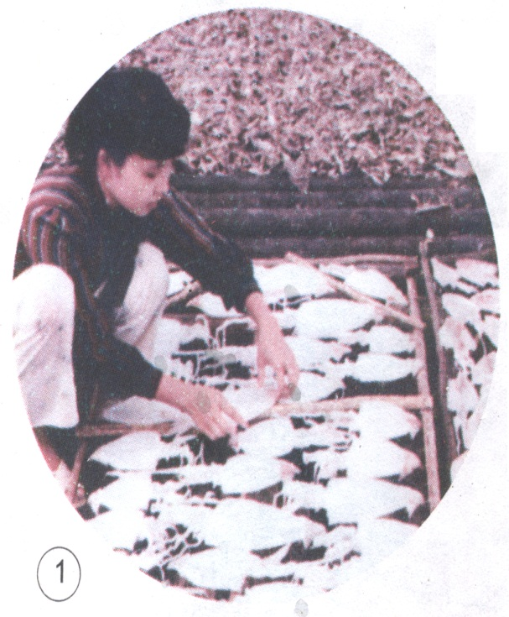
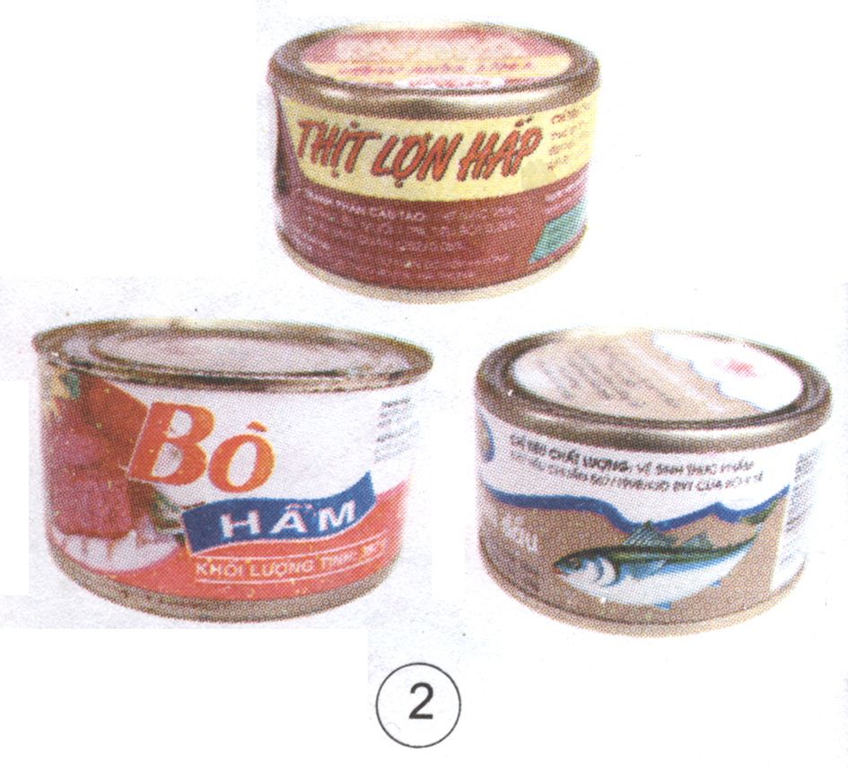
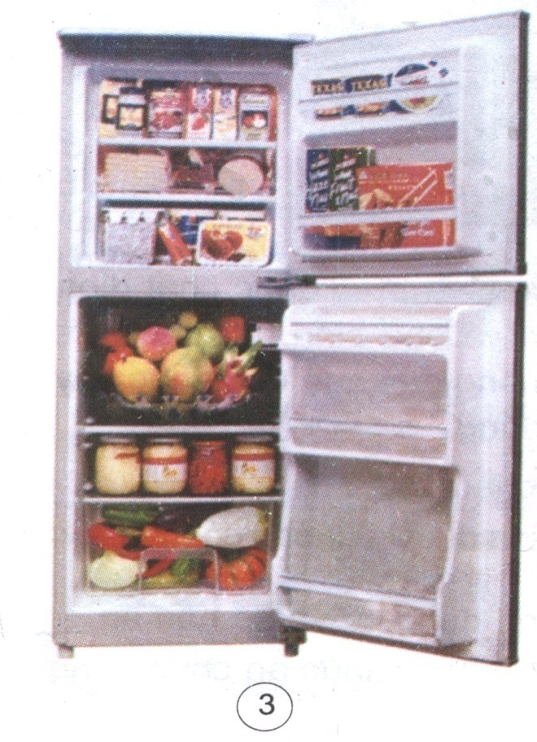
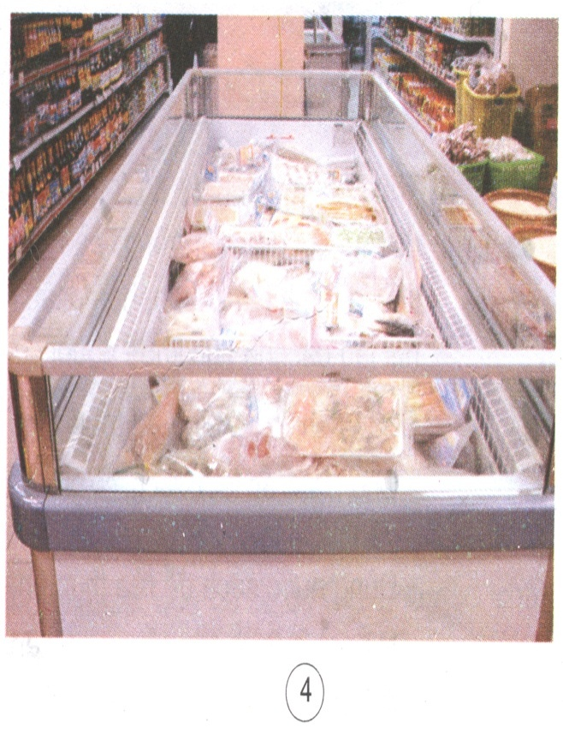
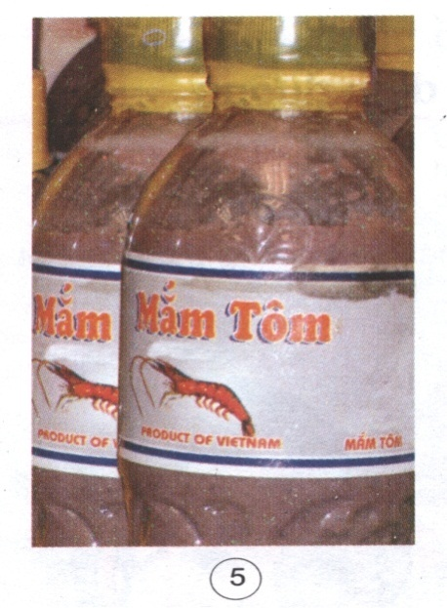
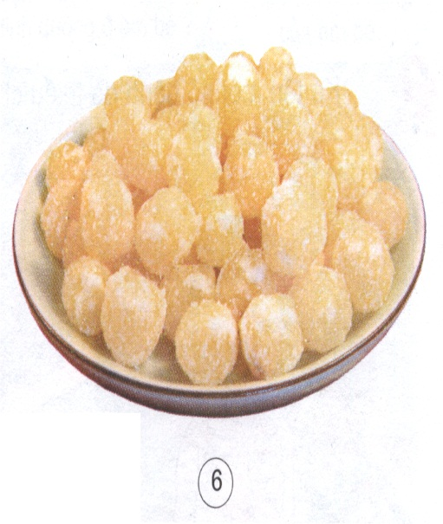
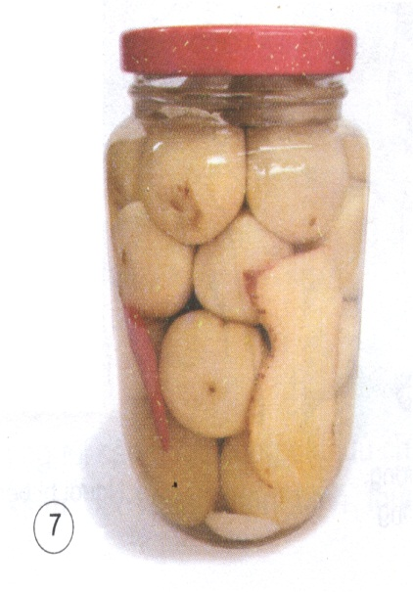
Nêu các cách bảo quản thức ăn trong từng hình?
6

Slide 3
Phơi khô
Đóng hộp
Ướp lạnh
Ướp lạnh
Ướp mặn
Ướp mặn
Cô đặc với đường
6

Slide 4
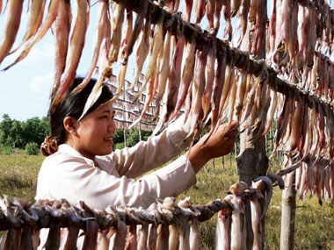
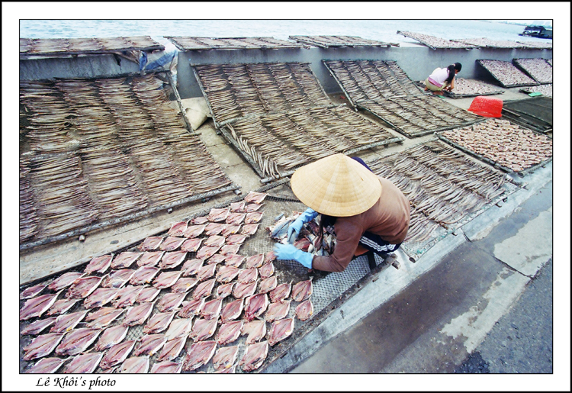
phơi khô

Slide 5
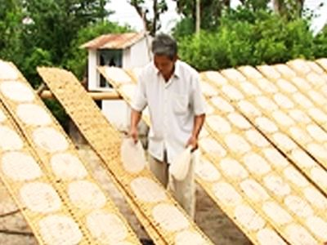
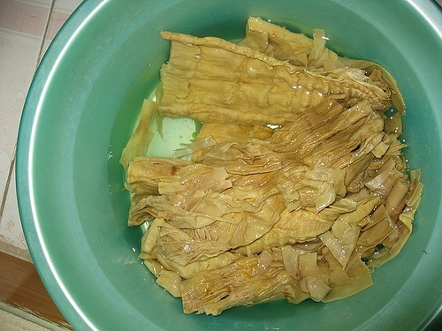
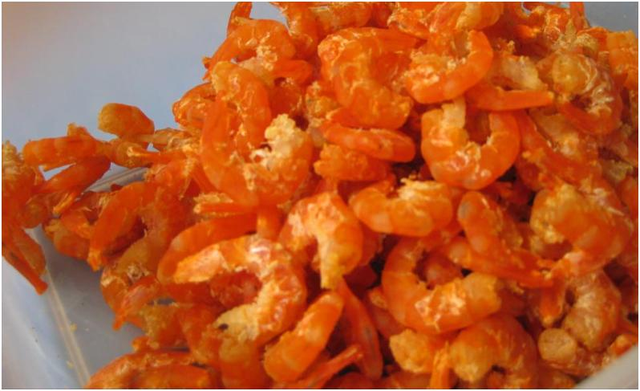
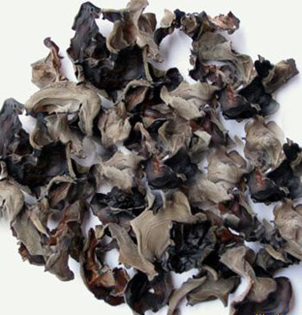
phơi khô

Slide 6
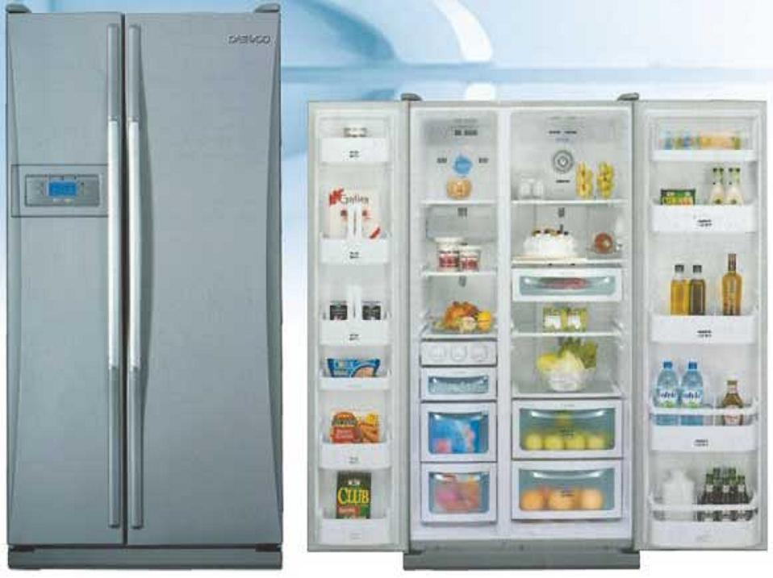
Ướp lạnh

Slide 7
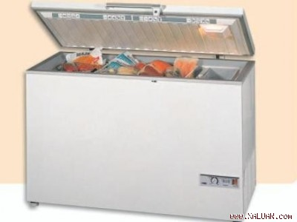
Ướp lạnh

Slide 8
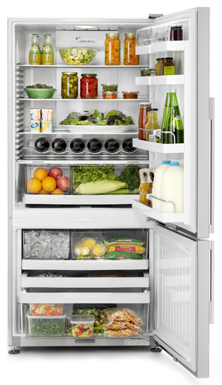
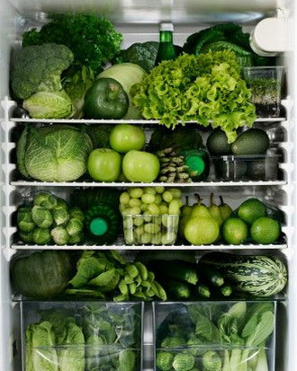
Ướp lạnh

Slide 9
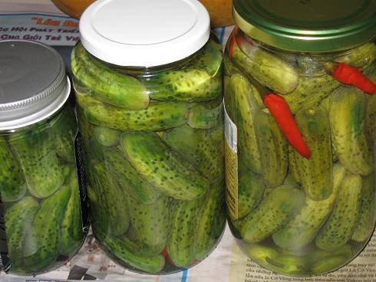
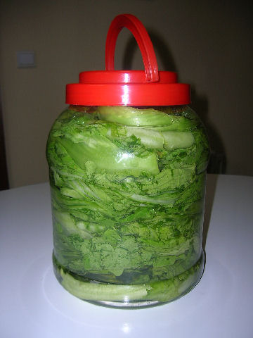
Ướp mặn

Slide 10
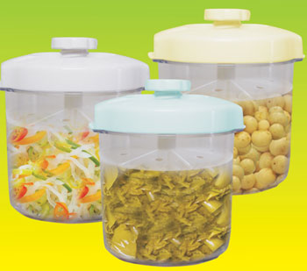
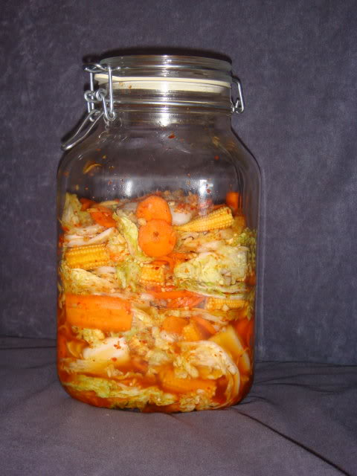
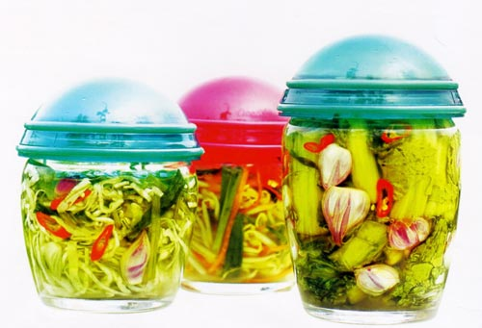
Ướp mặn

Slide 11
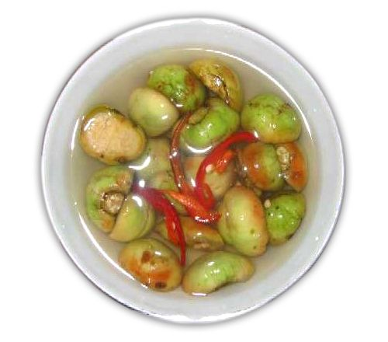
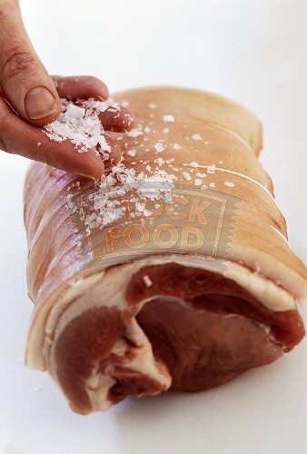
Ướp mặn

Slide 12
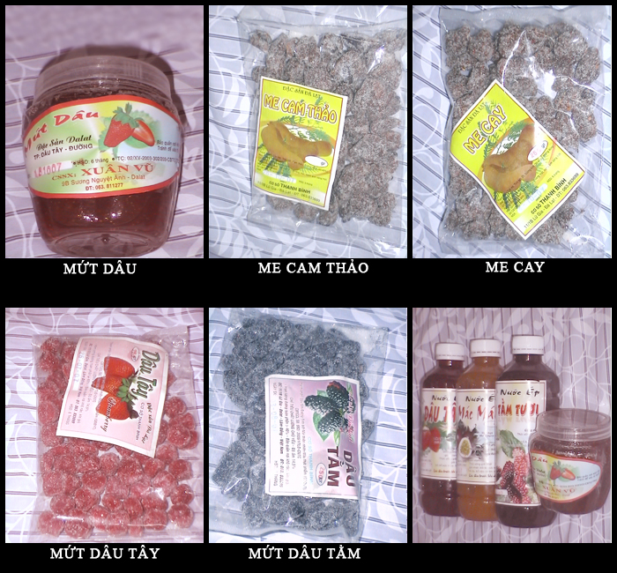
Cô đặc với đường

Slide 13
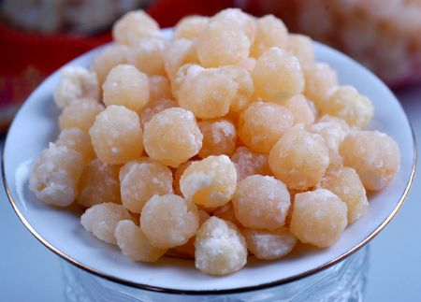
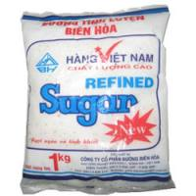

Mứt sen
Cô đặc với đường

Slide 14
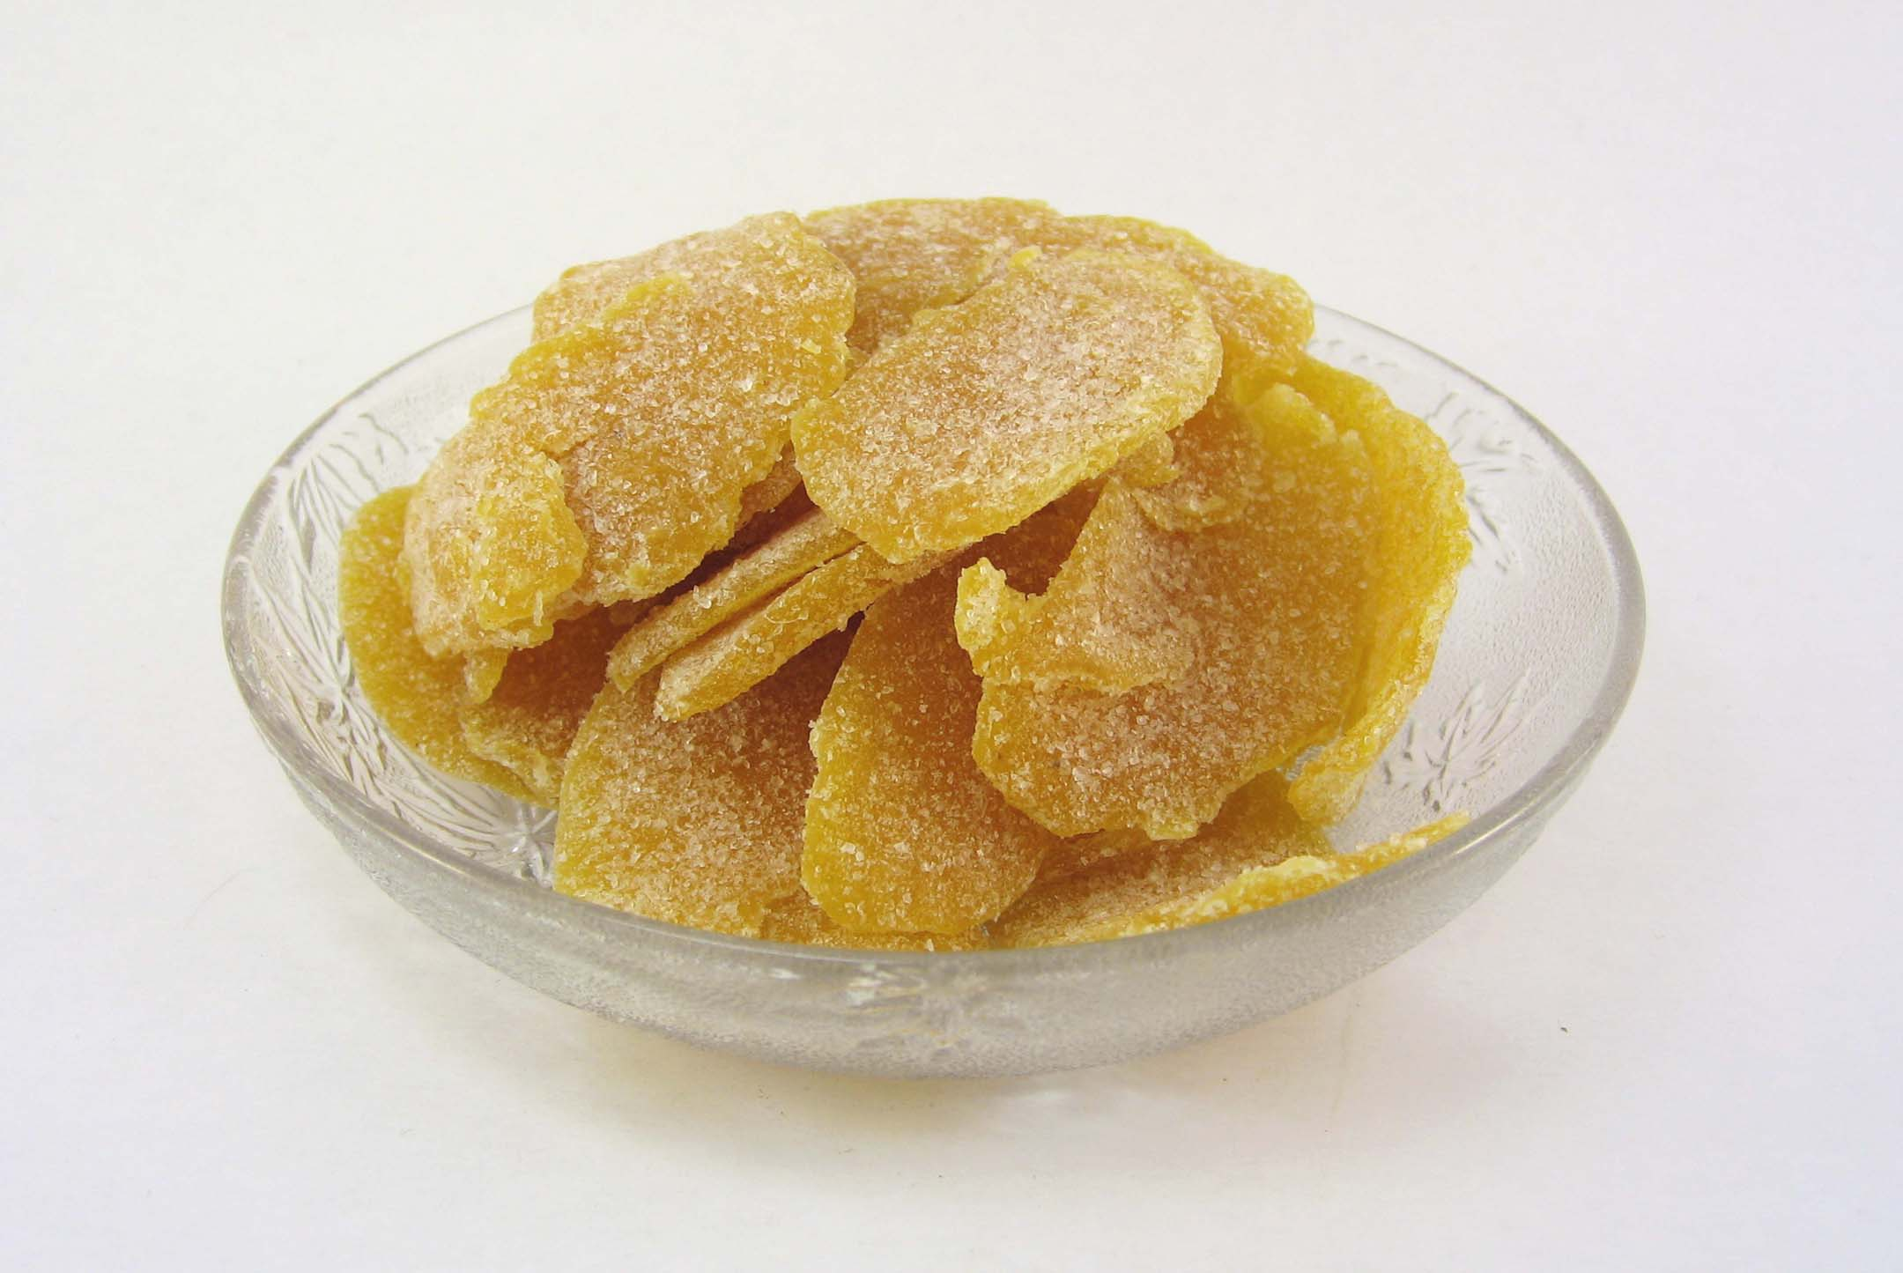
Mứt gừng
Cô đặc với đường

Slide 15
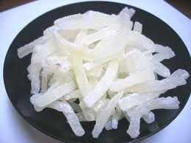
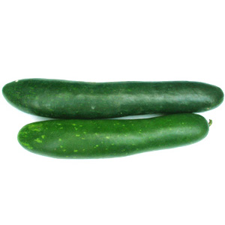
Mứt bí
Cô đặc với đường

Slide 16
1.Các cách bảo quản thức ăn:
* Phơi khô
* Đóng hộp
* Ướp lạnh
* Ướp mặn
* Cô đặc với đường

Slide 17
A
B
Phơi khô nướng sấy
Làm cho vi sinh vật không có điều kiện hoạt động
Ướp muối, ngâm
nước mắm
Tiêu diệt vi khuẩn và ngăn không cho vi khuẩn mới xâm nhập vào thức ăn
Đóng hộp
Cô đặc với đường

Slide 18
Hoạt động 2:
Những lưu ý trước khi bảo quản và sử dụng thức ăn

Slide 19
1. Hãy kể tên 1 số loại thức ăn được bảo quản theo tên của nhóm.
2. Những điều cần lưu ý trước khi bảo quản và sử dụng thức ăn theo cách đã nêu ở tên của nhóm

Slide 20
Phơi khô
Cá, tôm mực, củ cải, măng, miến, bánh đa, mộc nhĩ,...
-Trước khi bảo quản cần rửa sạch, bỏ phần ruột.
- Các loại rau chọn tươi, bỏ giập nát úa, rửa sạch, để ráo. Trước khi sử dụng cần rửa sạch lại

Slide 21
Ướp lạnh
Cá, thịt, tôm, cua, mực, các loại rau
Phải chọn loại còn tươi, rửa sạch, loại bỏ phần giập nát để ráo nước.

Slide 22
Cô đặc với đường
Dâu, nho, cà rốt, khế, dừa, mít, khoai, chuối,...
Chọn quả tươi, không bị giập nát, rửa sạch, để ráo nước.

Slide 23
Em hãy nhắc lại một số cách bảo quản thức ăn.

Slide 24
Trước khi bảo quản thức ăn em phải làm gì?
Trước khi bảo quản thức ăn, phải chọn loại còn tươi, loại bỏ phần giập, nát, úa…sau đó rửa sạch để ráo nước.

Slide 25
Những cách bảo quản đó có lợi ích gì?
Những cách bảo quản đó giúp thức ăn để được lâu, không bị mất chất dinh dưỡng và ôi thiu.

Slide 26
Có nhiều cách để giữ thức ăn được lâu, không bị mất chất dinh dưỡng và ôi thiu: làm khô, ướp lạnh, ướp mặn, đóng hộp…..

